Slide 1
Цифровые виды модуляции: нелинейные виды амплитуд

Slide 2
Частотные виды модуляции
Частотная модуляция является видом цифровой модуляции с нелинейной амплитудой, следовательно для сигналов с частотной модуляцией может не выполняться принцип суперпозиции
Соотношение между спектром модулирующего сигнала и спектром модулированного колебания нелинейное
Типы цифровой модуляции с нелинейной амплитудой: FSK, MSK, частотная модуляция с ограниченным спектром, OFDM-модуляции

Slide 3
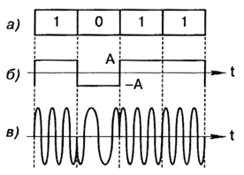
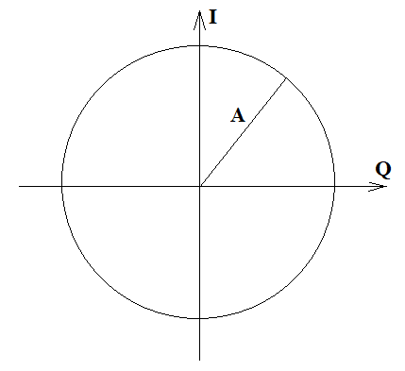
Двоичная частотная модуляция (FSK)
Синфазная и квадратурная составляющие:
Многопозиционная модуляция
Чтобы значения частоты отличались на одинаковую величину, разность между значениями символов информационного сигнала должна быть одинаковой

Slide 4
Частотная модуляция с минимальным сдвигом

